Slide 1
Обучение по охране труда работников ОАО «РЖД»
г. Владивосток,
11 июля 2024 г.

Slide 2
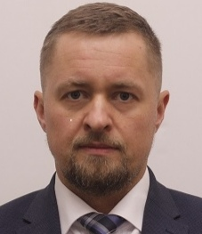
Образование
Московский государственный университет дизайна и технологии, 2002 г.
Академия труда и социальных отношений, 2010 г.
Российский университет транспорта, 2022 г.
Зона ответственности
разработка и экспертиза системообразующих документов компании по охране труда
экспертиза проектов НПА, содержащих требования охраны труда
выстраивание и совершенствование системы обучения по охране труда работников компании
Прохоров Виктор Сергеевич
Главный специалист Департамента экологии и техносферной безопасности ОАО «РЖД»

Slide 3
/ ОАО «РЖД» СЕГОДНЯ
1,3 млрд. тонн грузов
85 600 КМ
> 1 млрд. пассажиров
протяжённость путей
16
77
железных дорог
субъектов
РФ

Slide 4
/ ОАО «РЖД» СЕГОДНЯ
~
700 тыс.
> 1350
профессий
2,8 тыс.
специалистов по охране труда
работников
12,7 тыс.
уполномоченных по охране труда

Slide 5
/ ДЕПАРТАМЕНТ ЭКОЛОГИИ И ТЕХНОСФЕРНОЙ БЕЗОПАСНОСТИ
ЦБТ
Промышленная и пожарная безопасность
ОХРАНА труда
экология
Устойчивое развитие
Безопасность граждан

Slide 6
/ НОРМАТИВНОЕ ОБЕСПЕЧЕНИЕ СУОТ В ОАО «РЖД»
242
нормативных и организационно-методических актов по охране труда, в т.ч.:
10
26
правил по охране труда
150
инструкций по охране труда
56
прочих документов
СТО РЖД
СТО РЖД 15.001-2023
«Система управления охраной труда в ОАО «РЖД». Общие положения»
СТО РЖД 15.002-2022 «Система управления охраной труда в ОАО «РЖД». Организация контроля и порядок его проведения»
СТО РЖД 15.005-2019 «Система управления охраной труда в ОАО «РЖД».
Внутренний аудит. Порядок планирования,
организации и проведения»
СТО РЖД 15.003-2014 «Производственный контроль условий труда
в ОАО «РЖД». Общие положения»
1
4
7
10
СТО РЖД 15.020-2023 «Система управления охраной труда в ОАО «РЖД». Порядок обеспечения работников ОАО «РЖД» средствами индивидуальной защиты и смывающими средствами»
СТО РЖД 15.012-2022 «Система управления охраной труда в ОАО «РЖД». Специальная оценка условий труда»
СТО РЖД 15. 014-2017 «Система управления охраной труда в ОАО «РЖД». Управление профессиональными рисками.
Общие положения»
2
5
8
СТО РЖД 15.015-2016 «Проходы служебные на объектах ОАО «РЖД». Технические требования, правила устройства и содержания»
СТО РЖД 15.011-2023 «Система управления охраной труда в ОАО «РЖД». Организация обучения»
СТО РЖД 15.013-2021 «Система управления охраной труда в ОАО «РЖД». Электрическая безопасность. Общие положения»
3
6
9
Более 100 тыс. локальных нормативных актов по охране труда структурных подразделений

Slide 7
/ ОРГАНИЗАЦИЯ ОБУЧЕНИЯ ПО ОХРАНЕ ТРУДА В ОАО «РЖД»
специфика деятельности и структура управления компании
обязательные требования к порядку обучения по охране труда
дополнительные элементы обучения

Slide 8
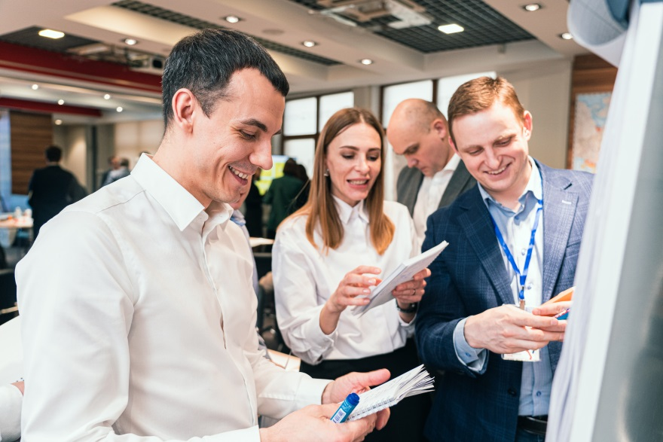
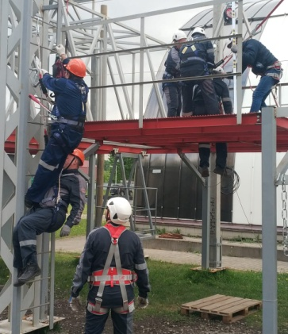
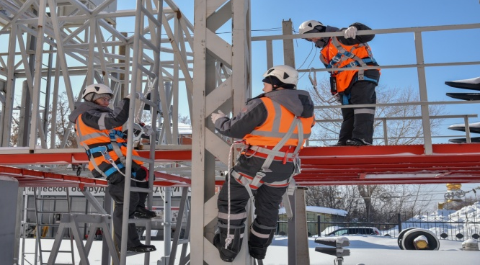
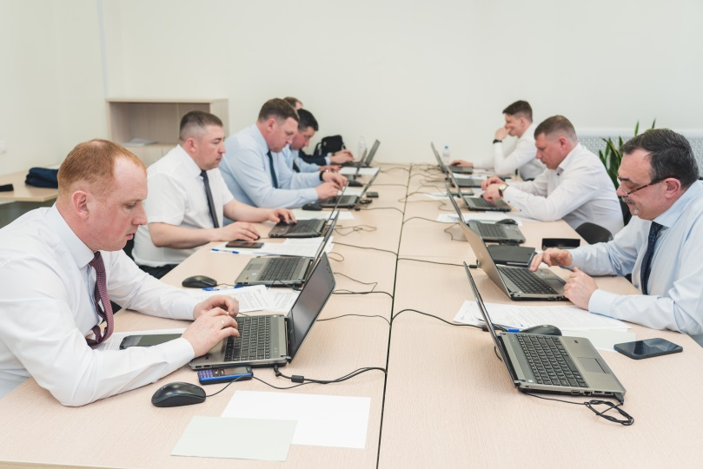
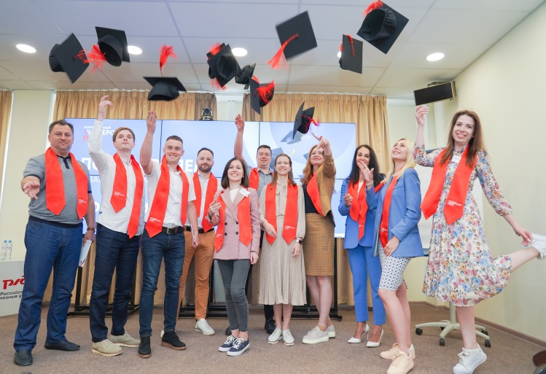
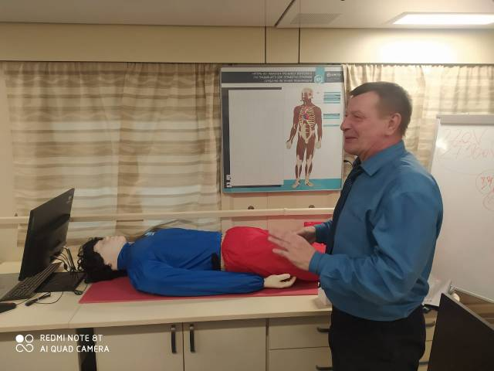
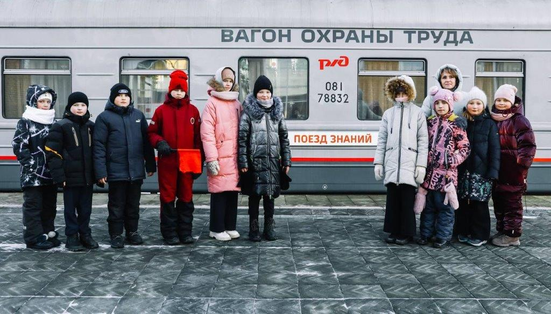
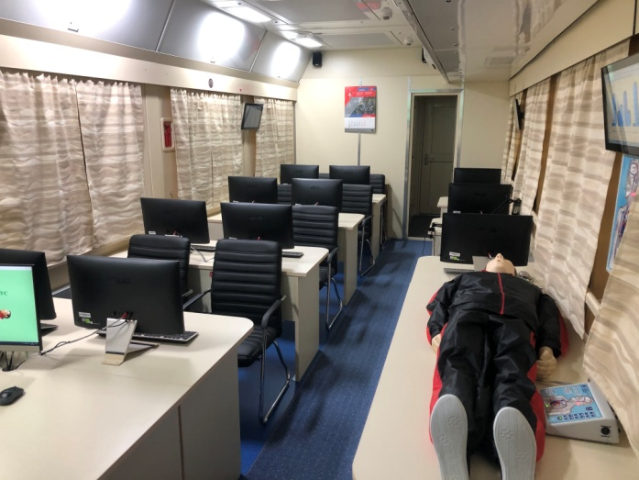
/ ОРГАНИЗАЦИЯ ОБУЧЕНИЯ ПО ОХРАНЕ ТРУДА
Учебные центры профессиональных квалификаций железных дорог
(с учебными полигонами)
Корпоративный университет РЖД
В 2021 году - Лучший в мире
по версии Всемирного совета корпоративных университетов
Высшие учебные заведения железнодорожного транспорта
и другие обучающие организации
Подразделения компании (кабинеты (уголки) охраны труда)
Вагоны охраны труда

Slide 9
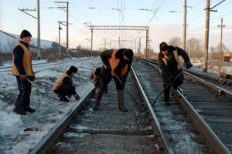
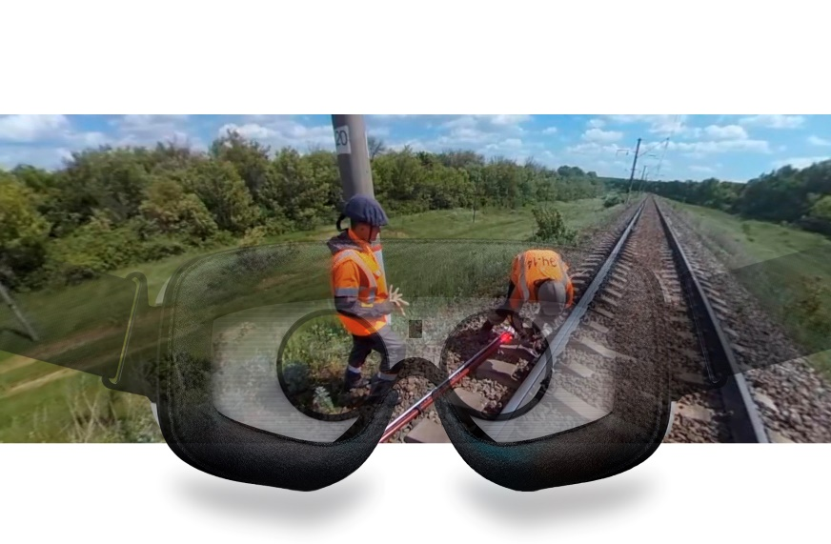
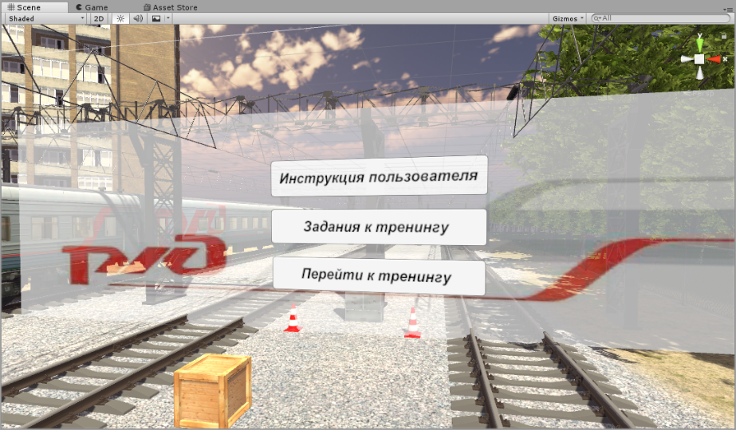
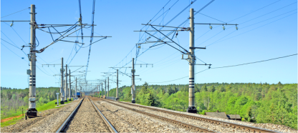
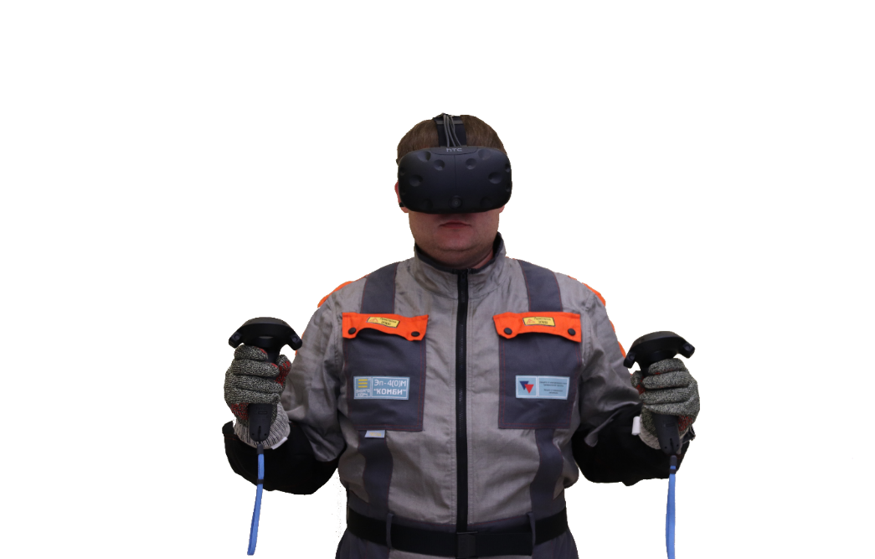
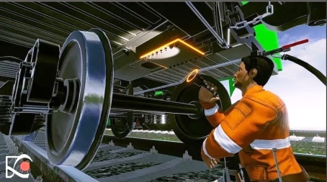
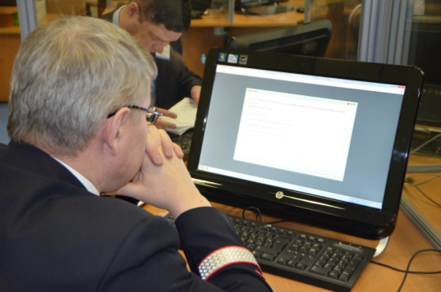
/ ПРИМЕНЕНИЕ КОМПЬЮТЕРНЫХ ТЕХНОЛОГИЙ
Дополнительное обучение с применением VR-технологий
Инструктажи по охране труда
Видео-инструктажи
Тестирование

Slide 10
/ Дополнительные элементы обучения
Вводный инструктаж по охране труда
Обучение и проверка знания требований
охраны труда
у работодателя
Обучение и проверка знания требований
охраны труда
в обучающей организации
Первичный инструктаж по охране труда на рабочем месте
Стажировка на рабочем месте
Проверка навыков безопасного выполнения работ
Допуск к самостоятельной работе

Slide 11
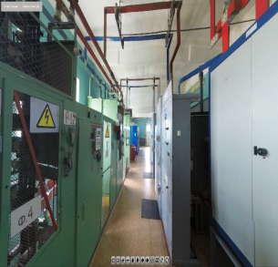
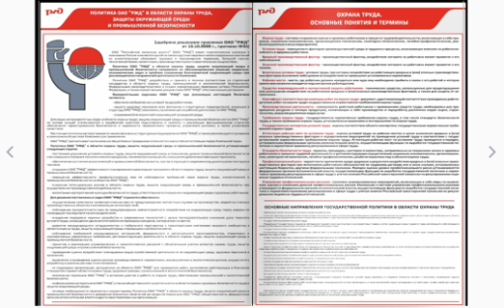
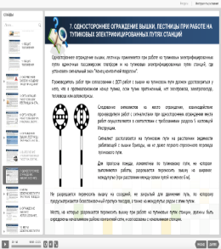
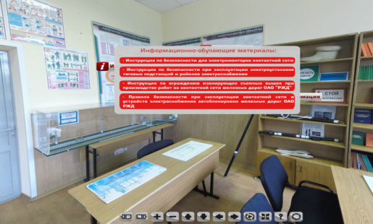
/ ДОПОЛНИТЕЛЬНОЕ ОБУЧЕНИЕ ПО ОХРАНЕ ТРУДА
ТИПОВОЙ ВИРТУАЛЬНЫЙ КЛАСС
1
Законодательство по охране труда
2
Структура управления охраной труда
3
Инструктажи и проверки знаний
4
Спец одежда, спец обувь и СИЗ
Виртуальные классы по хозяйствам
5
Правила оказания первой помощи
6
Электробезопасность
7
Основы пожарной и промышленной безопасности
ВИРТУАЛЬНЫЕ КЛАССЫ ПО ХОЗЯЙСТВАМ
ЦТ
ЦДТВ
ЦЭ
ЦП
ЦДРП
ЦМ
ЦШ
ЦВ
ЦД

Slide 12
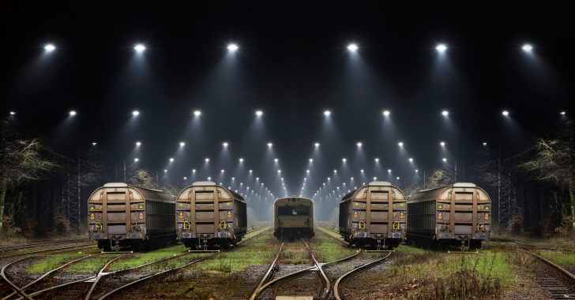
/ ДОПОЛНИТЕЛЬНОЕ ОБУЧЕНИЕ ПО ОХРАНЕ ТРУДА
ОЦЕНОЧНЫЕ СЕССИИ ПО ОХРАНЕ ТРУДА – СОВРЕМЕННЫЙ ФОРМАТ ОБУЧЕНИЯ В ОБЛАСТИ БЕЗОПАСНОСТИ ПРОИЗВОДСТВЕННЫХ ПРОЦЕССОВ
ЦЕЛЬ ОЦЕНОЧНОЙ СЕССИИ – ФОРМИРОВАНИЕ «БЕЗОПАСНОГО МЫШЛЕНИЯ» ДЛЯ «БЕЗОПАСНЫХ ДЕЙСТВИЙ»
НАПОЛНЕНИЕ ОЦЕНОЧНОЙ СЕССИИ ПО ОХРАНЕ ТРУДА
ЗАДАЧИ ОЦЕНОЧНОЙ СЕССИИ ПО ОХРАНЕ ТРУДА
Формирование идей по повышению безопасности
Обмен лучшими практиками
Обсуждение учебных фильмов
Деловая игра
Решение кейсов
Оценочные мероприятия
КОНСУЛЬТАЦИИ ПО ВНЕДРЕНИЮ НОВЫХ ЭЛЕМЕНТОВ СИСТЕМЫ УПРАВЛЕНИЯ
ОХРАНЫ ТРУДА
ОЦЕНКА КАЧЕСТВА ПОДГОТОВКИ
УЧАСТНИКОВ
В ОБЛАСТИ
ОХРАНЫ ТРУДА
Кейс
Причина несчастного случая произошедшего в эксплуатационном вагонном депо
ЗАКРЕПЛЕНИЕ ПРАКТИЧЕСКИХ НАВЫКОВ БЕЗОПАСНЫХ ДЕЙСТВИЙ
ОРГАНИЗАЦИЯ ВЗАИМОДЕЙСТВИЯ И ОБМЕНА ЛУЧШИМИ ПРАКТИКАМИ
ИНФОРМАЦИОННО-ОБРАЗОВАТЕЛЬНАЯ СРЕДА (ИОС) – IT-ПРОДУКТ ДЛЯ СОЗДАНИЯ ОЦЕНОЧНЫХ СЕССИЙ
ИЗУЧЕНИЕ ВОПРОСОВ ОХРАНЫ ТРУДА ПРИ ТЕХНИЧЕСКОЙ УЧЕБЕ

Slide 13
/ РАБОТА В ЛКОТ
ПОРЯДОК
применения ЛКОТ в ОАО «РЖД»
> 700 работников работают в ЛКОТ
> 3600 работников планируется подключить
Работник подразделения
Порядок подключения к ЛКОТ
Оформление заявки в АС ОЗ (с загрузкой приказа и пояснительной записки)
Согласование заявки в АСОЗ (с рассмотрением загруженных приказа и пояснительной записки)
Направление на личную почту работника ссылки-приглашения для присоединения к ОАО «РЖД» в ЕСИА (портал Госуслуги)
Присоединение к ОАО «РЖД» в ЕСИА (портал Госуслуги) (с информированием ЦБТ по ЭП)
Предоставление прав для работы в ЛКОТ (в соответствии с полномочиями из пояснительной записки)
Оформление заявки на получение ЭЦП и МЧД (при необходимости)
Причастный работник
Работник
АУ
Работник
АУ

Slide 14
/ ОПТИМИЗАЦИЯ ПОРЯДКА ОБУЧЕНИЯ ПО ОХРАНЕ ТРУДА
Предложения по внесению изменений в Правила обучения 2464
Периодичность обучения по программам, указанным в пп. «в» пункта 46 Правил обучения
Установить периодичность обучения не реже 1-го раза в 3 года с ежегодной периодической проверкой знаний без обучения, с возможностью ее проведения в комиссии работодателя
(Аналогично требованиям Правил по охране труда при работе на высоте (№ 782Н от 16.11.2020 г.) и Правил по охране труда при работах в ОЗП (№ 902Н от 15.12.2020 г.).)
Интеграция систем
Установить требование в случае прохождения проверки знания требований охраны труда с использованием ЕИСОТ:
о внесении записи и присвоении номера в реестре обученных по охране труда лиц системой в автоматизированном режиме.
о формировании протокола ПЗ системой в автоматизированном режиме.
(Интеграция ЛКОТ и единой общероссийской справочно-информационной системы (ЕИСОТ) позволит снизить риски внесения в реестр некорректных данных.)

Slide 15
/ О РАБОТЕ ЛКОТ
Предложение об информировании о работе ЛКОТ
Рассмотреть вопрос создания канала связи с пользователями ЛКОТ для анонсирования предстоящих изменений порядка предоставления доступа и работы, а также оперативного информирования о вступивших изменениях и сбоях в работе системы.
(При заблаговременном анонсировании предполагаемых изменений у представителей работодателя появится возможность предпринять меры по минимизации негативного воздействия изменений на продуктивность работы в ЛКОТ.)

Slide 16
БЛАГОДАРЮ ЗА ВНИМАНИЕ!
ГЛАВНЫЙ СПЕЦИАЛИСТ ОТДЕЛА НОРМАТИВНОГО РЕГУЛИРОВАНИЯ ДЕПАРТАМЕНТА ЭКОЛОГИИ И ТЕХНОСФЕРНОЙ БЕЗОПАСНОСТИ ОАО «РЖД»
ПРОХОРОВ ВИКТОР СЕРГЕЕВИЧ

Slide 17
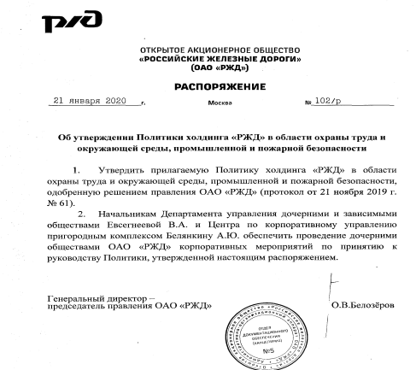
/ ПОЛИТИКА ХОЛДИНГА РЖД В ОБЛАСТИ ОХРАНЫ ТРУДА И ОКРУЖАЮЩЕЙ СРЕДЫ, ПРОМЫШЛЕННОЙ И ПОЖАРНОЙ БЕЗОПАСНОСТИ
Эксплуатируя объекты повышенной опасности, холдинг «РЖД» считает охрану труда и окружающей среды, промышленную и пожарную безопасность неотъемлемым элементом своей деятельности и одним из своих долгосрочных приоритетов. Никакие соображения экономического, технического или иного характера не могут быть приняты во внимание, если они противоречат требованиям к обеспечению безопасности работников компании, населения и экологии.
Настоящая политика распространяется на все филиалы и структурные подразделения ОАО «РЖД», а также его дочерние и зависимые общества (по согласованию).

Slide 18
/ КУЛЬТУРА БЕЗОПАСНОСТИ
Руководство
Лидерство
Культура безопасности труда - осознание важности, ответственности и способность работников ОАО «РЖД» обеспечивать безопасность труда, как главную ценность для компании и каждого работника при реализации соответствующих прав, обязанностей и ответственности, основанной на взаимосогласованной позиции на всех уровнях управления ОАО «РЖД»
Управление рисками
Приоритет охраны труда
над производственными вопросами
Культура безопасности – это такая культура поведения, когда работник выполняет все инструкции, правила и регламенты в тот момент, когда за ним никто не наблюдает
(Профессор Стэнли Дитс University of Colorado Boulder)
Персонал
Компетентность
Вовлеченность
Ответственность
Принципы формирования и поддержания культуры безопасности
Оборудование,
Условия труда, Технологии
Приоритет безопасности
Атмосфера доверия
Профессионализм и квалификация
Понимание последствий
Оснащенность
Дисциплина и ответственность
Самоконтроль и мотивация
Исправность
Соблюдение инструкций, регламентов
Открытость и самосовершенствование
Безопасность

